Slide 1
First Project
꿀잠
TO DO LIST
NOT FOUND 404조
김민주 김민정 최정훈 홍다윗

Slide 2
목차
팀 구성 및 역할
프로젝트 개발환경
프로젝트 설계
프로젝트 수행 결과
프로젝트 자체 평가

Slide 3
팀 구성 및 역할

Slide 4









프로젝트 개발환경
프론트엔드
협업 툴
백엔드
개발 툴
HTML
CSS
GITHUB
FIGMA
PHP
Maria DB
ERD cloud
VS code
Heidi SQL

Slide 5
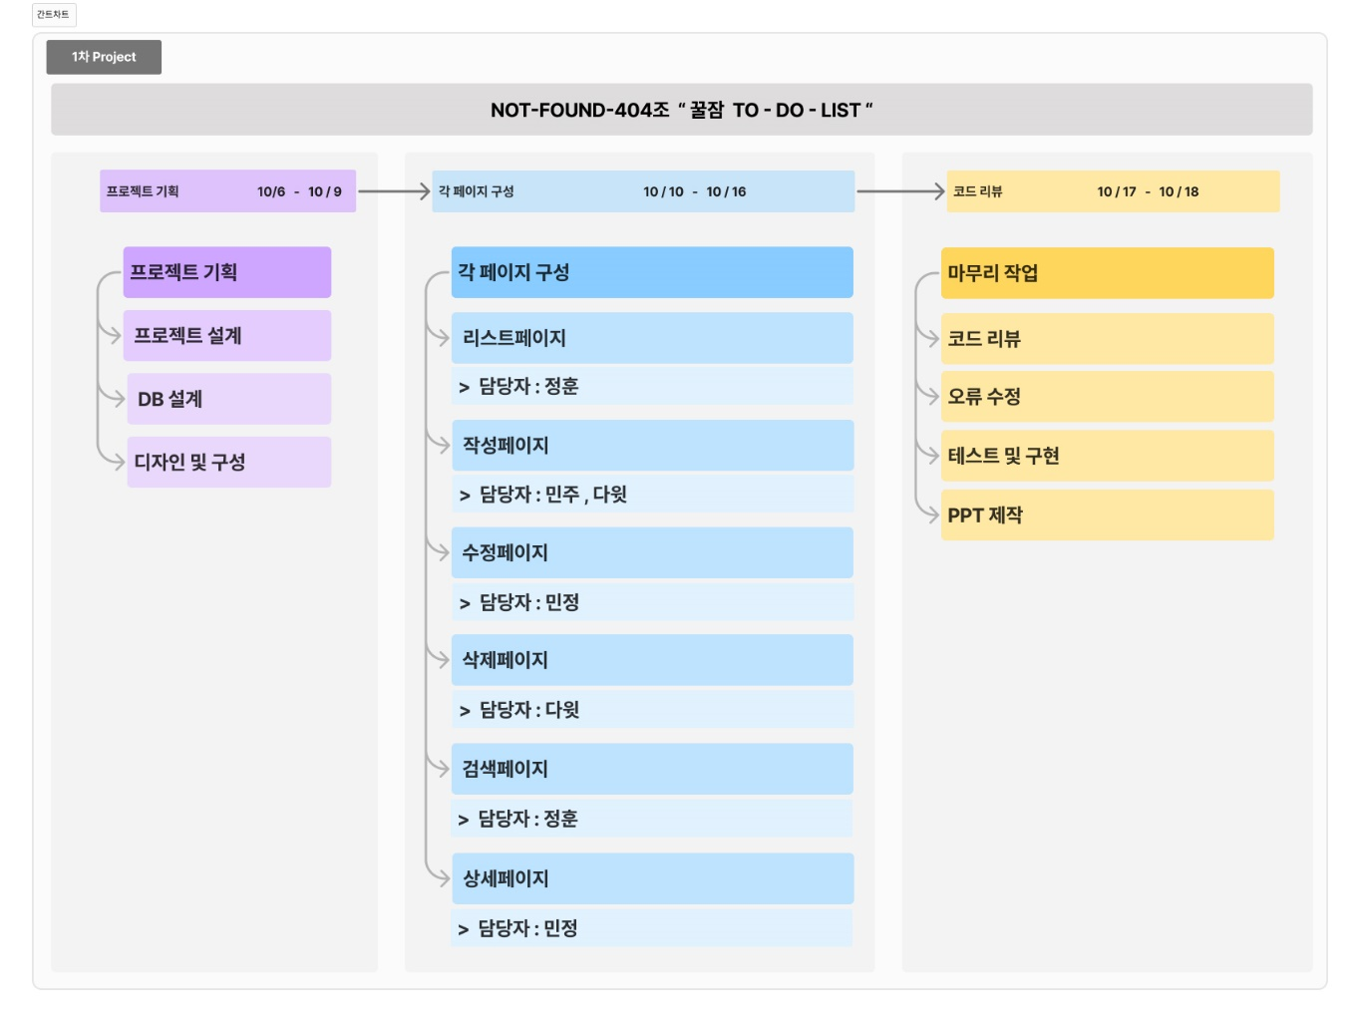
간트차트

Slide 6
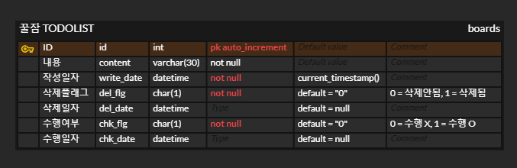
ERD 설계

Slide 7
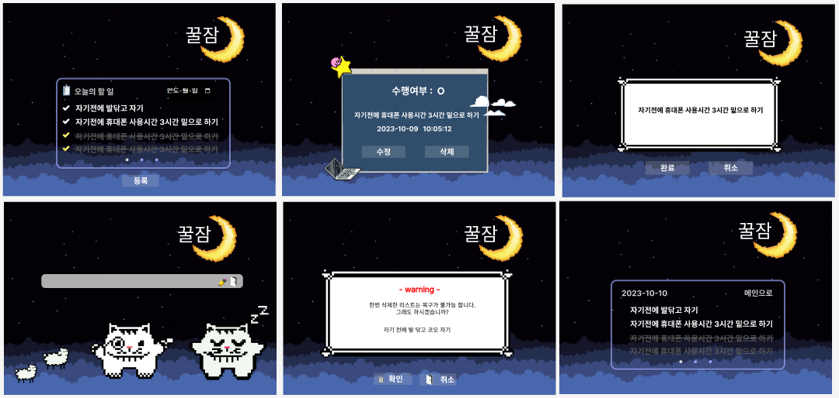
화면 디자인

Slide 8
프로젝트 수행결과
< 리스트 페이지 >

Slide 9
프로젝트 수행결과
< 검색 페이지 >

Slide 10
프로젝트 수행결과
< 상세 페이지 >

Slide 11
프로젝트 수행결과
< 작성 페이지 >

Slide 12
프로젝트 수행결과
< 수정 페이지 >

Slide 13
프로젝트 수행결과
< 삭제 페이지 >

Slide 14
프로젝트 자체평가

Slide 15
Q&A

Slide 16
감사합니다
샘샘PPT

